Slide 1

家庭沟通
BCaBA白振良
2023.09.14

Slide 2


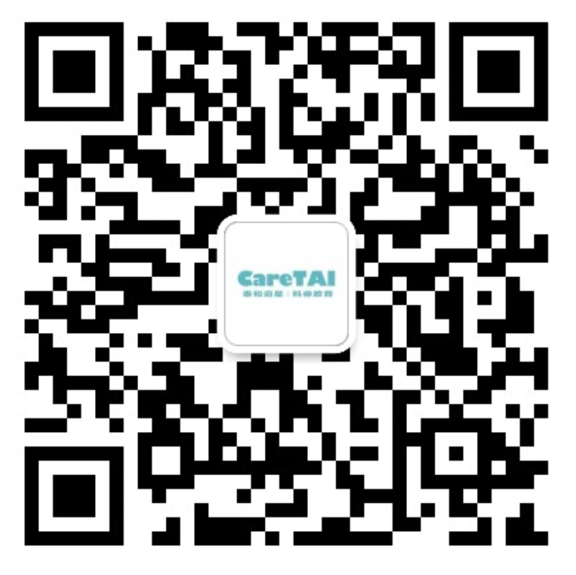
现状
ASD家长患抑郁的比例高，白天没精神，晚上胡思乱想睡不着。
ASD家长离婚率高
ASD家庭内部争吵多
科睿教育
客服微信

Slide 3

谁来带孩子
家长自己带孩子，能学到很多东西
试着在家里进行干预
不让老人带孩子，可以让老人给帮忙做些家务，做饭什么的，我们能有更多的时间陪伴干预孩子。
自己带孩子，更了解孩子，带出去才能更好的处理孩子的问题。
大部分孩子来说干预是终身的，只能父母
老人的体力和精力有限。
老人的很多习惯不适合我们孩子，且很难改变。
科睿教育
客服微信

Slide 4
那些分歧
要不要再干预
孩子为什么进步慢，机构不好，家长没带好？
要不要换机构
钱的问题。
要不要二胎
孩子这样是谁的问题
科睿教育
客服微信

Slide 5
为什么会有分歧
沟通少，一个带孩子，一个上班都很累回家也没心情沟通，理所当然的认为对方了解。
上课时孩子完全自己带，另一半不参与。
只有带孩子的家长在学习，对方没有学习
假期也不放心让他人带孩子。
眼里只有孩子，过于压抑，容易吵架。
眼里只有孩子忽略了对方
科睿教育
客服微信

Slide 6
解决分歧
父母双方共同参与，从去医院诊断开始。
换新的老师，新的机构父母双方都去，商议决定
机构上课时，偶然也让对方带孩子一天
周末只是一天把孩子放心的给对方。
对方带孩子是我们不要过多的干预，多些表扬。强化也可以y用在成人身上。
我们带孩子不容易，也要体谅对方。
听取对方意见，不要每次都是喋喋不休的孩子怎么样，别人的孩子怎么样。
科睿教育
客服微信

Slide 7
关于老人
如果可以的话尽量和老人分开住。
实在没办法在一起住，避免争吵。
不要试图改变老人的想法
老人在家不要干预孩子的行为，除非老人非常支持
老人在家的话，我们可以在单独的房间干预
科睿教育
客服微信

Slide 8
感谢聆听

